Slide 1

AI时代软件设计与开发
Lecture 3 —大语言模型应用实战
2024.08.07
彭山羊

Slide 2
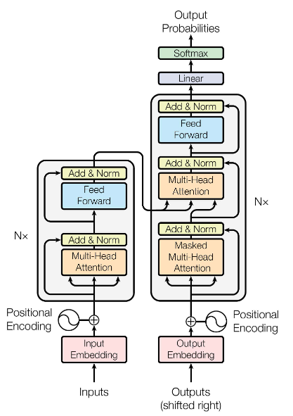
大语言模型LLM（Large Language Model）
最火的应用——ChatGPT
背后的模型——GPT（Generative Pretrained Transformer）
核心架构——Transformer
Attention is all you need 17年发的
参数量极大——GPT3.5 拥有 1750 亿 个参数（神经网络）
压缩即智能
Scaling Law（参数量，数据量的提示，模式的能力、智能会不断提示）
自监督学习
无需人工标注的数据，模型通过预测文本中的缺失部分（如下一个词或遮盖词）来学习语言模式
预训练和微调
大语言模型通常先在大规模的通用文本数据集上进行预训练，然后在特定任务数据集上进行微调，以适应具体应用场景
Transformer

Slide 3
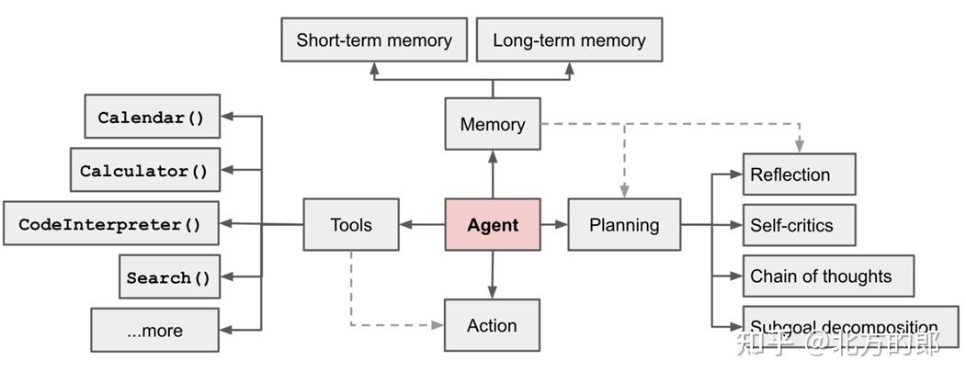

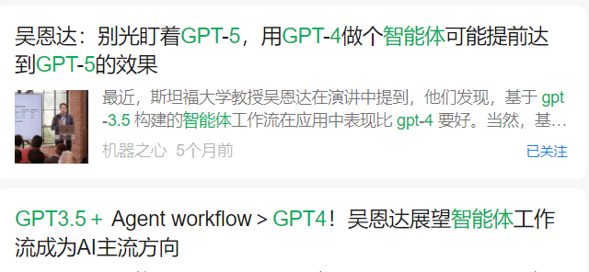
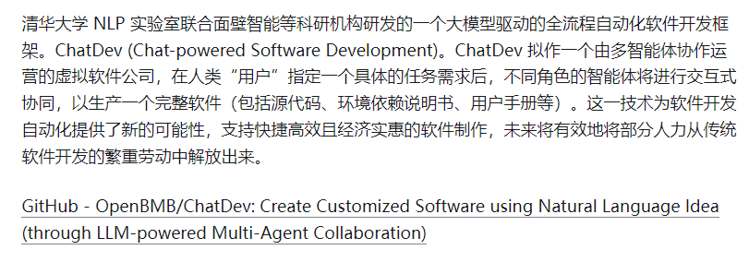
AI Agent（智能体）
Agent=LLM+工具+执行+规划+记忆
Multi-Agent

